Slide 1
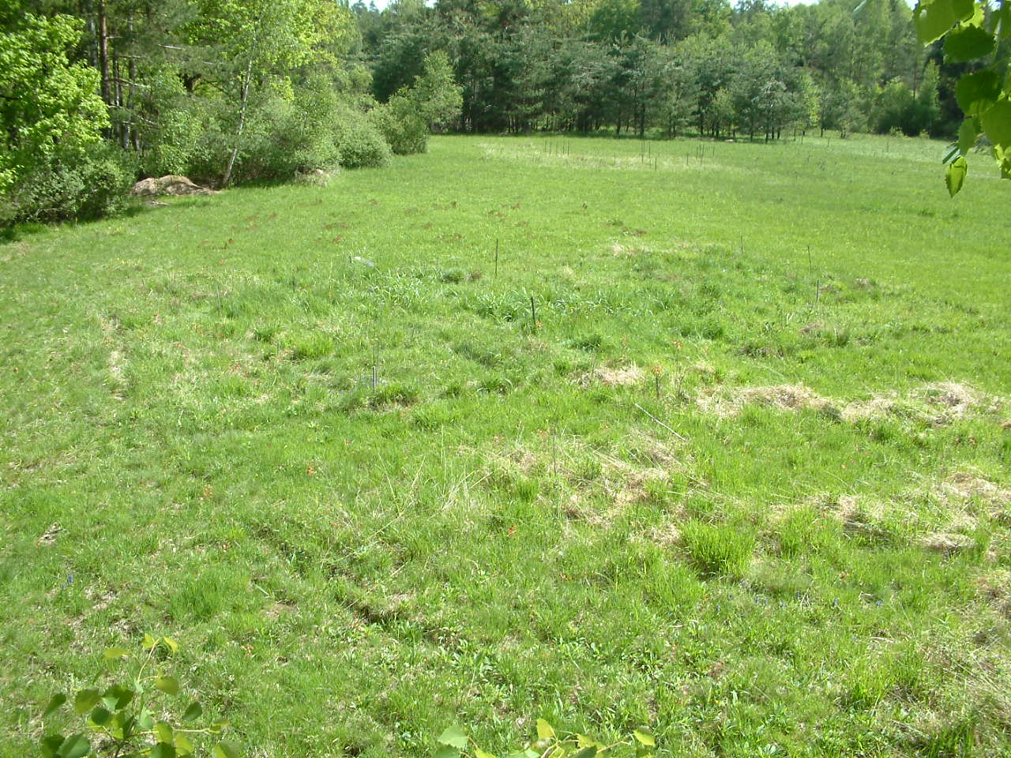
Jan Lepš, katedra botaniky PřFJU
a velmi rozsáhlý kolektiv
Jak fungují luční společenstva na louce u Ohrazení - a co dělat, abychom je
v krajině udrželi

Slide 2
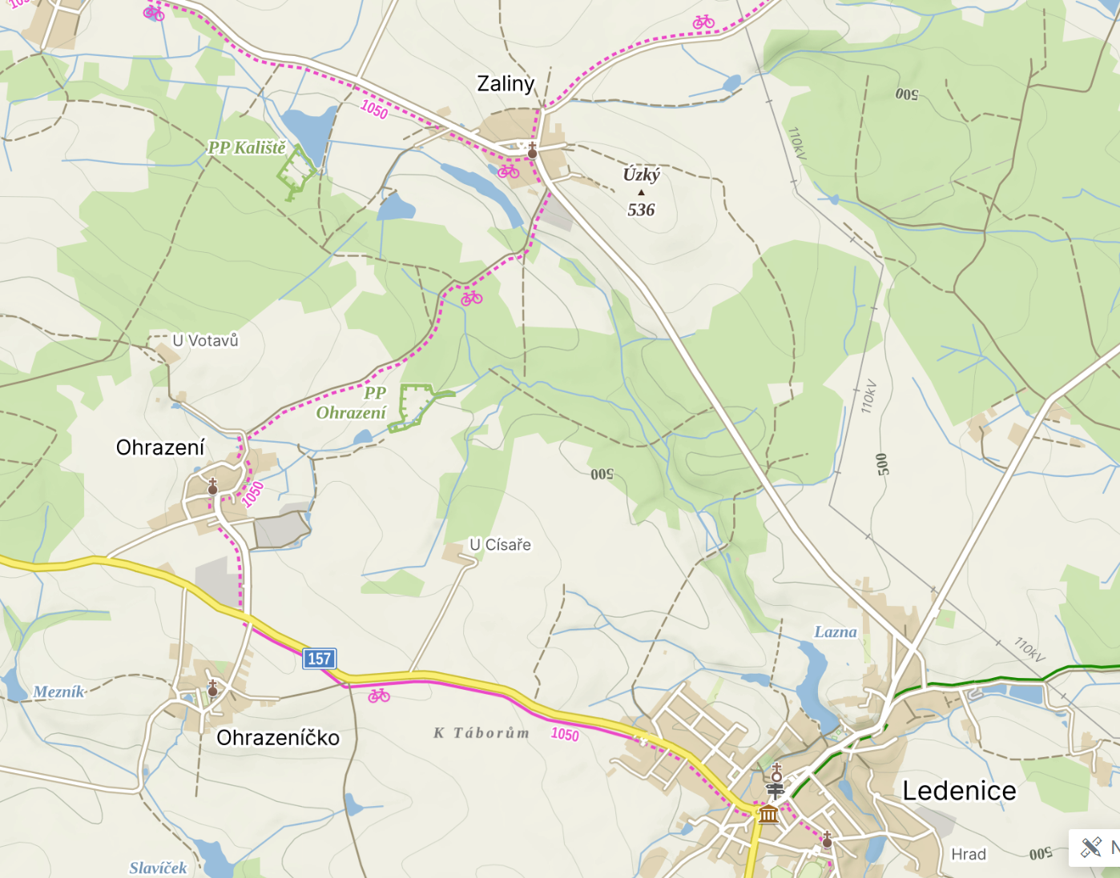

Slide 3
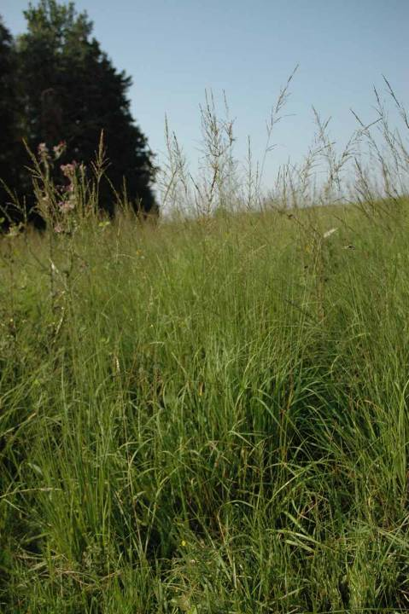
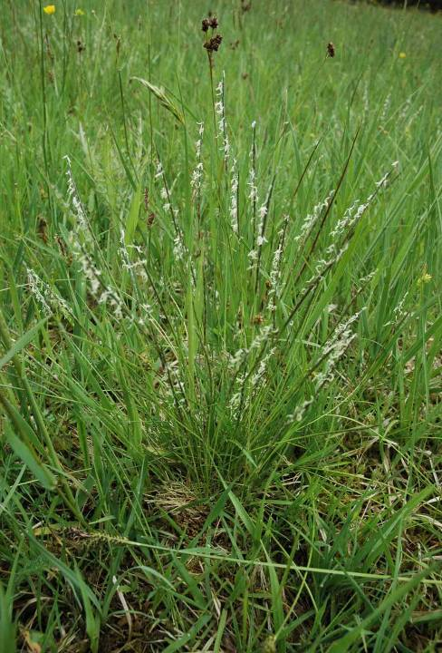
Molinia caerulea – bezkolenec modrý
Nardus stricta – smilka tuhá

Slide 4
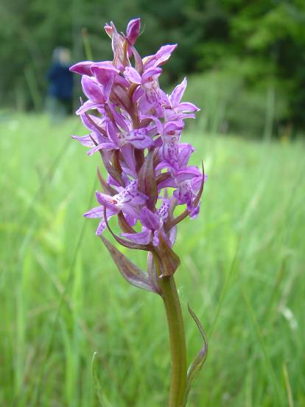
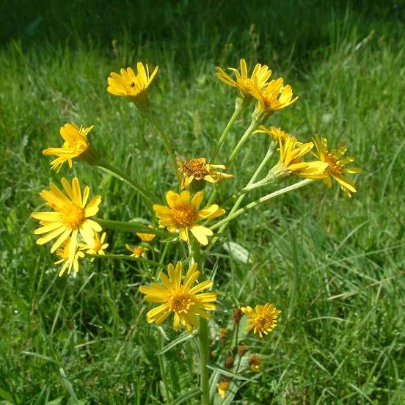
Diverzita a zajímavé druhy koncentrovány v tradičním obhospodařování“ – kosení jednou, někdy dvakrát ročně, minimální nebo žádné hnojení
Dactylorhiza majalis – prstnatec (vstavač) májový
Senecio rivularis – starček potoční

Slide 5
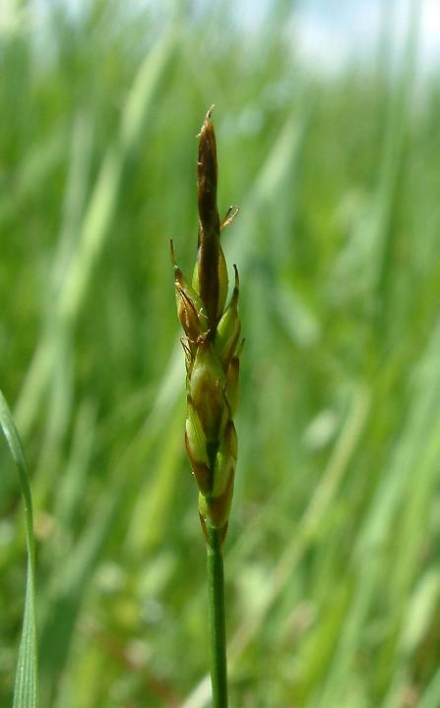
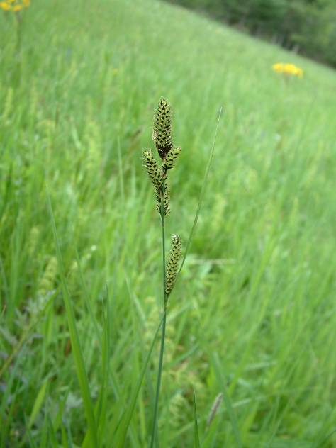
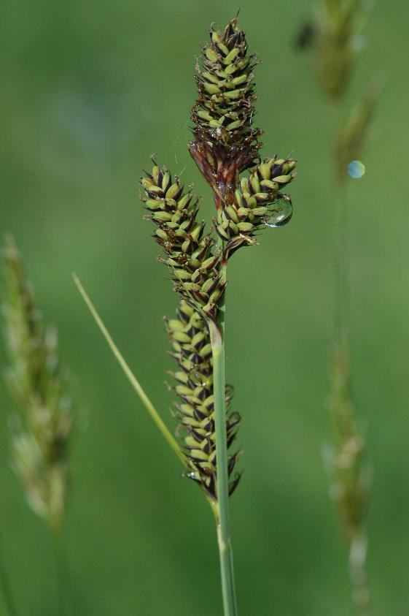
Mnoho druhů ostřic –
Carex
Carex pulicaris C. hartmanii

Slide 6
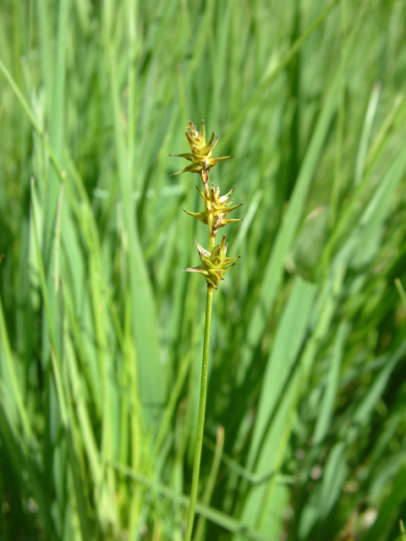
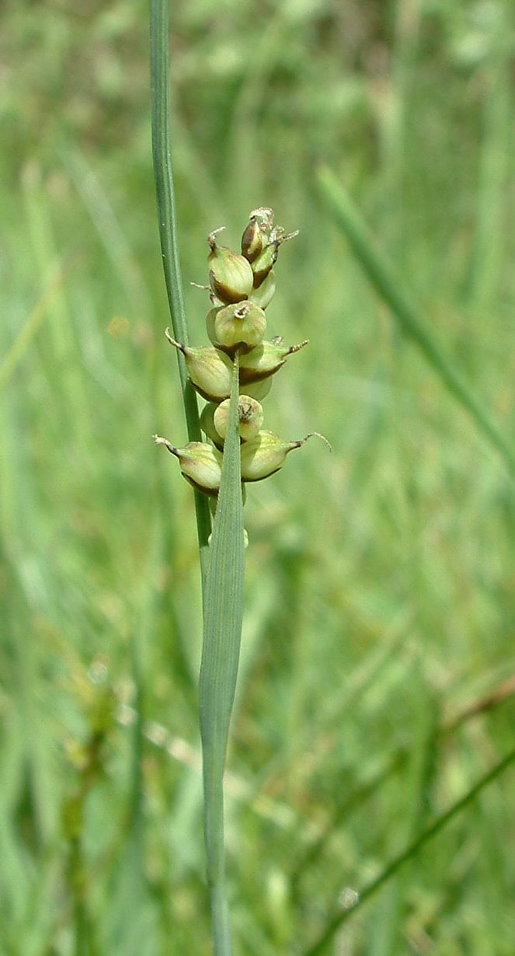
Carex echinata – o. ježatá
Carex panicea – o. prosová

Slide 7
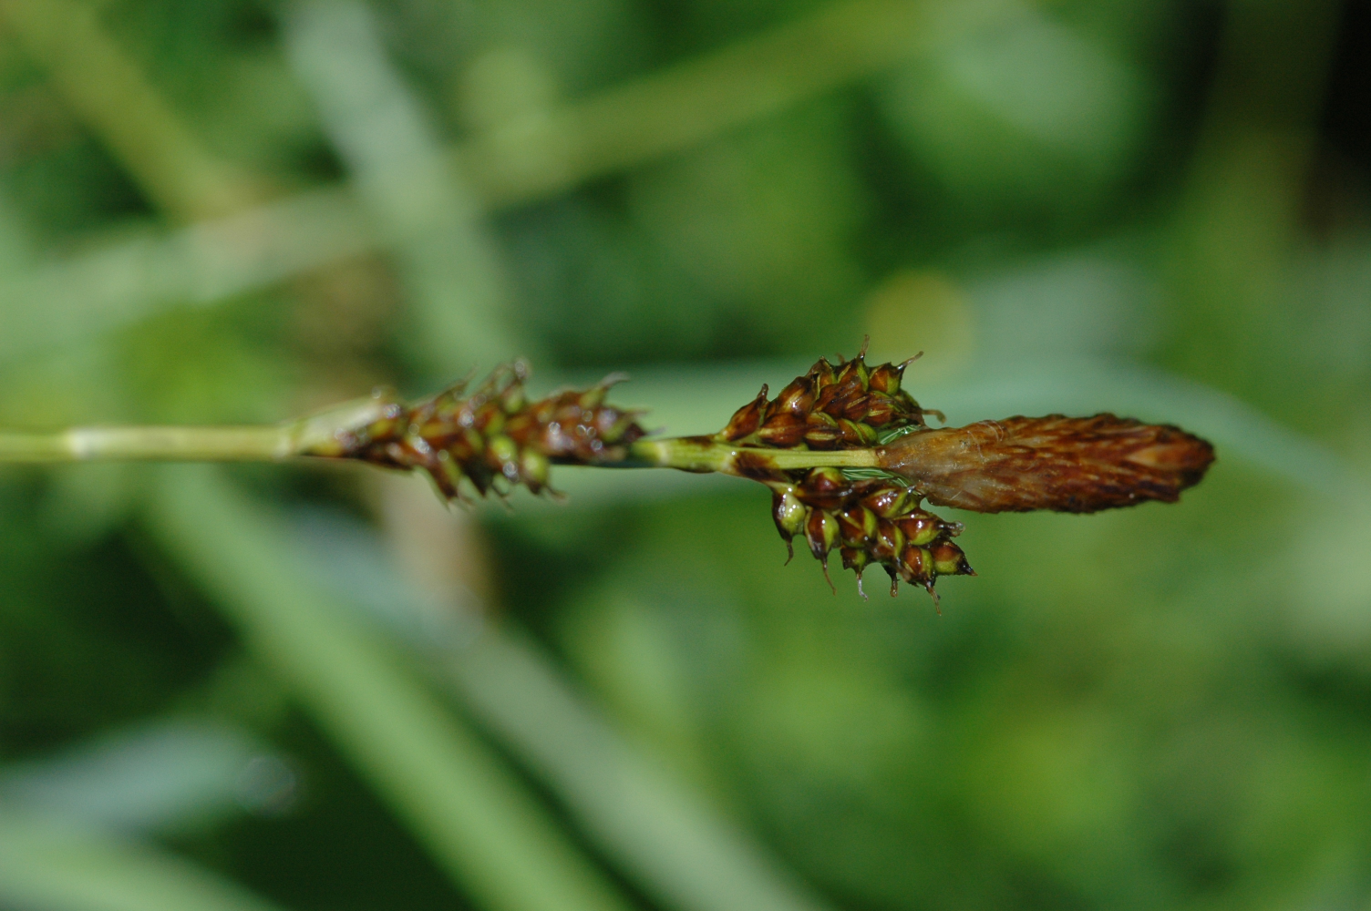
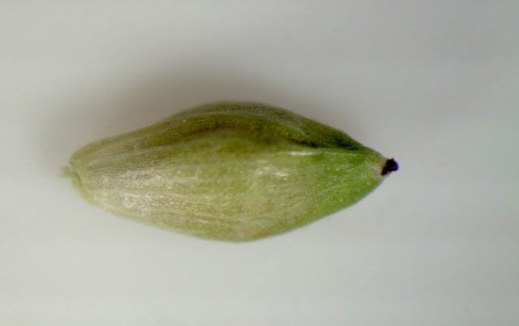
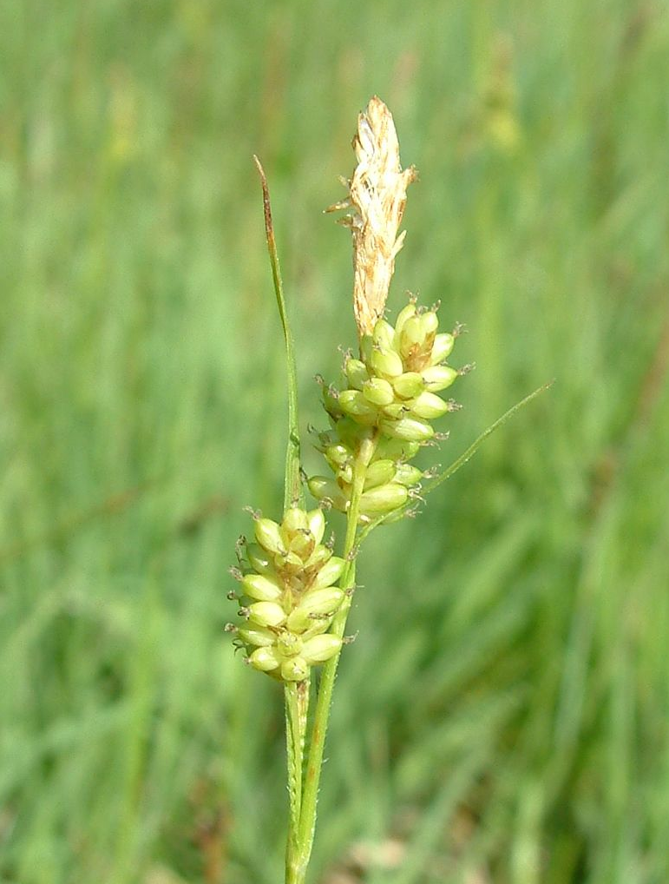
Carex umbrosa – ostřice stinná
Carex pallescens – ostřice bledavá

Slide 8
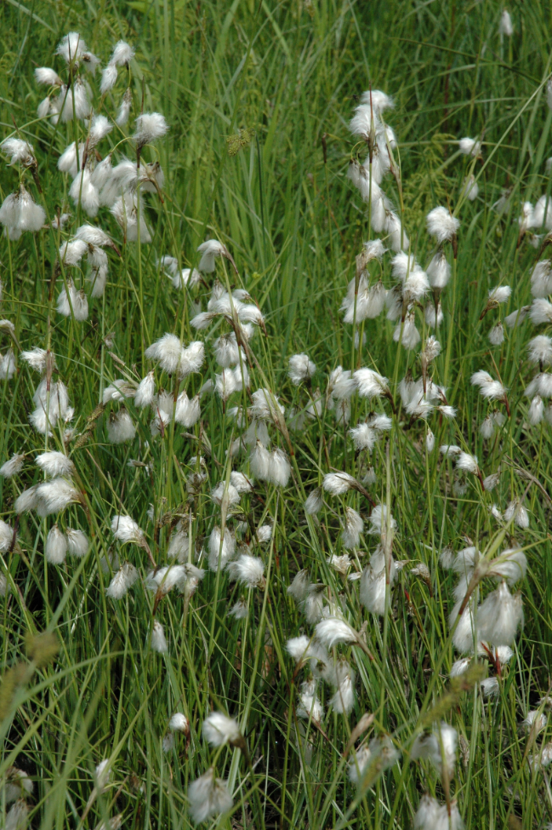
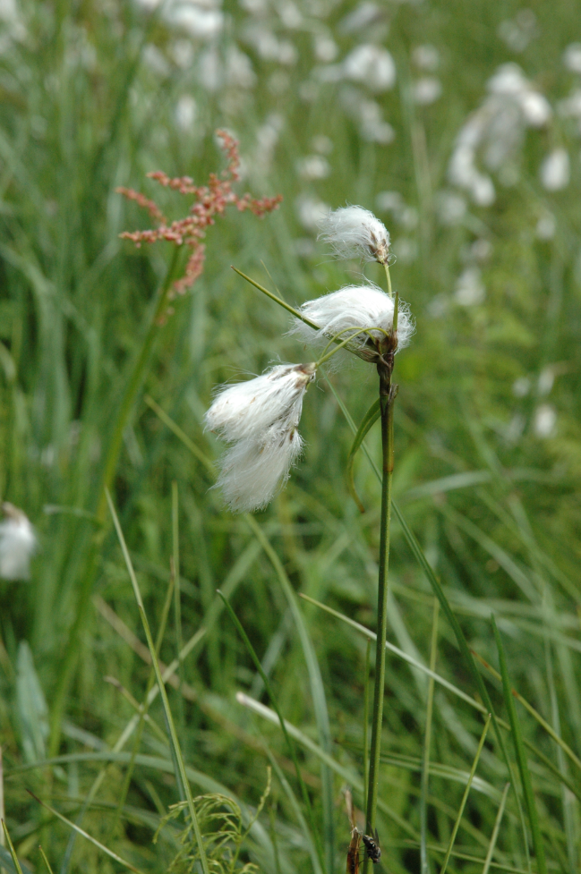
Suchopýr úzkolistý – Eriophorum angustifolium

Slide 9
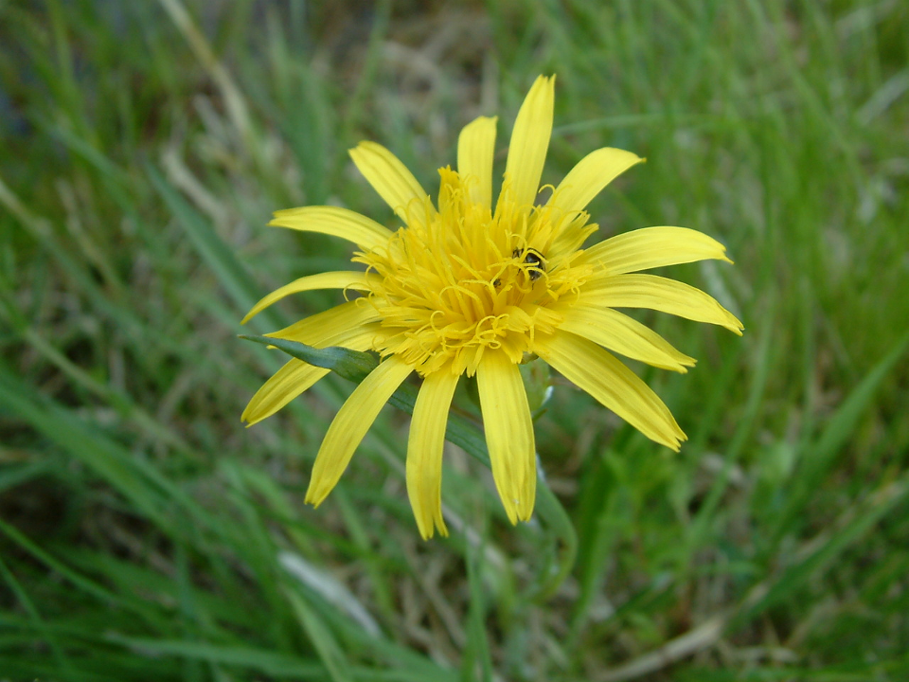
Scorzonera humilis – hadí mord nízký

Slide 10
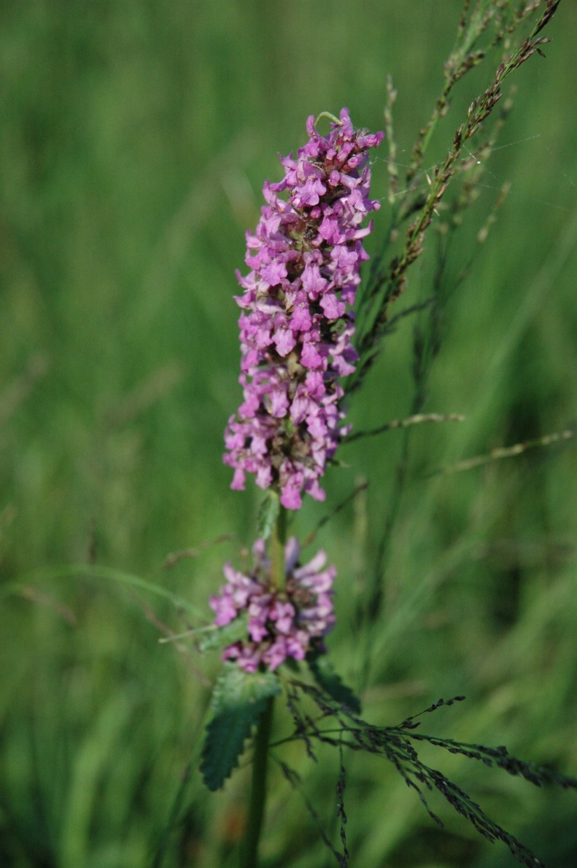
Bukvice lékařská - Betonica officinalis

Slide 11
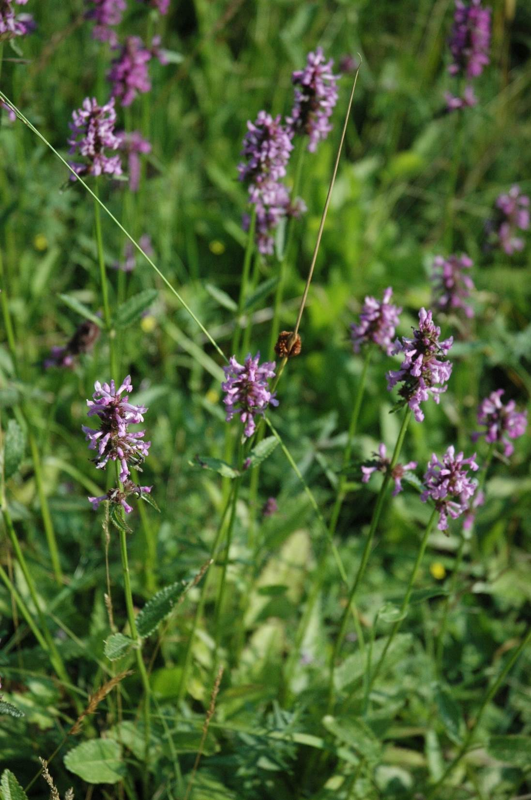

Slide 12
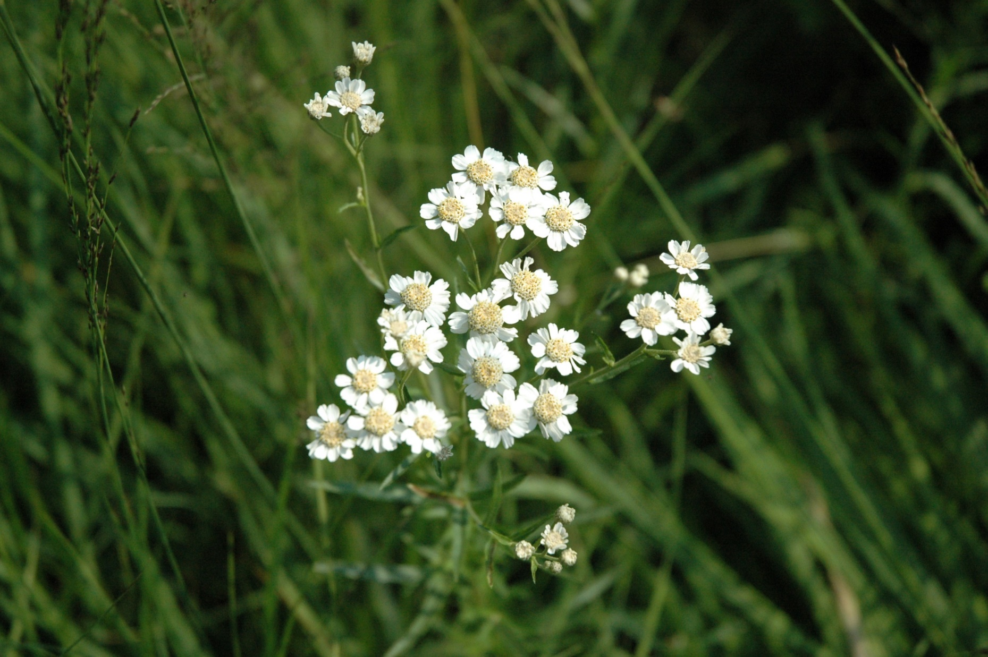
Řebříček bertrám (Achillea ptarmica)

Slide 13
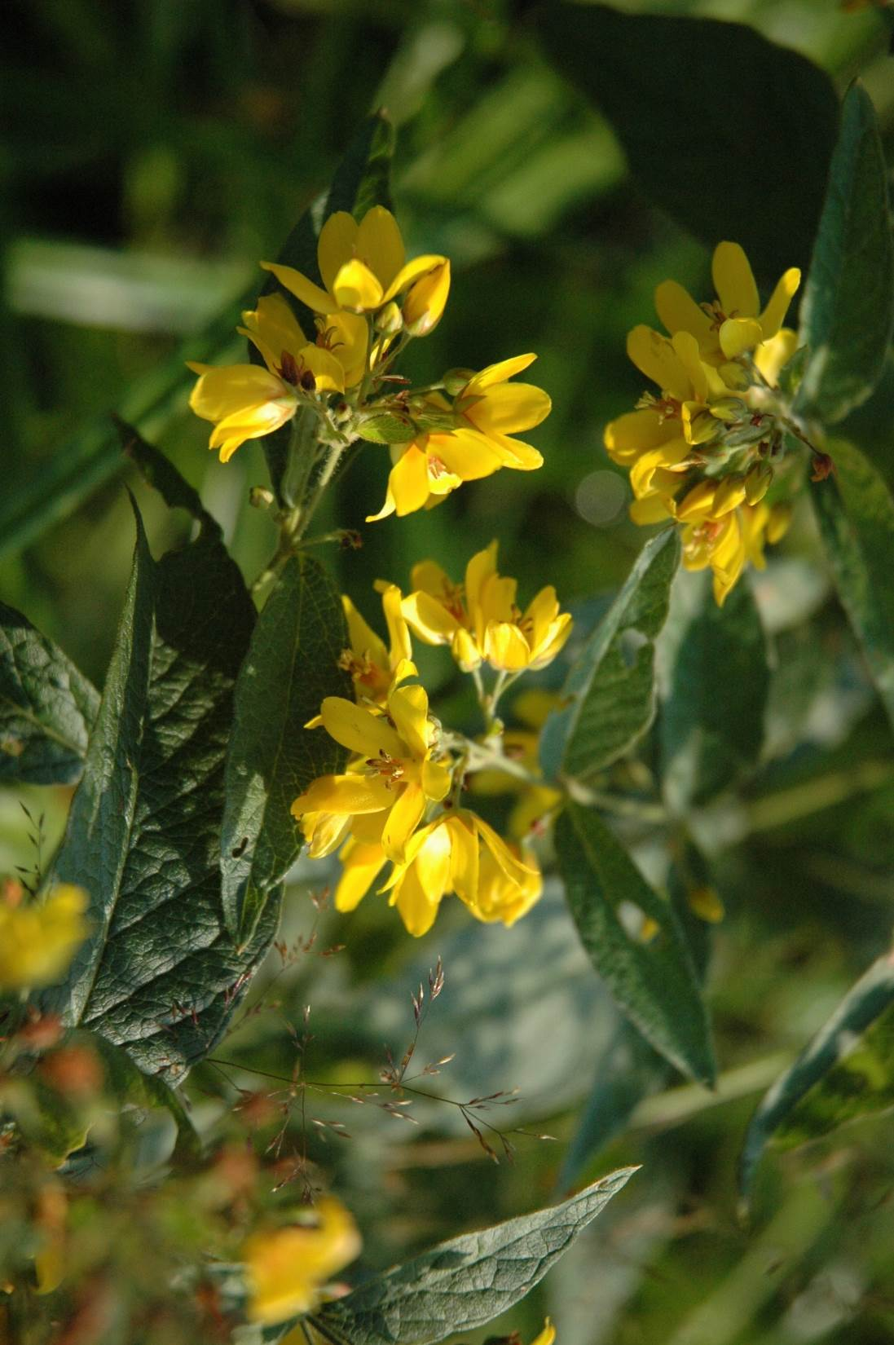
Vrbina obecná (Lysimachia vulgaris)

Slide 14
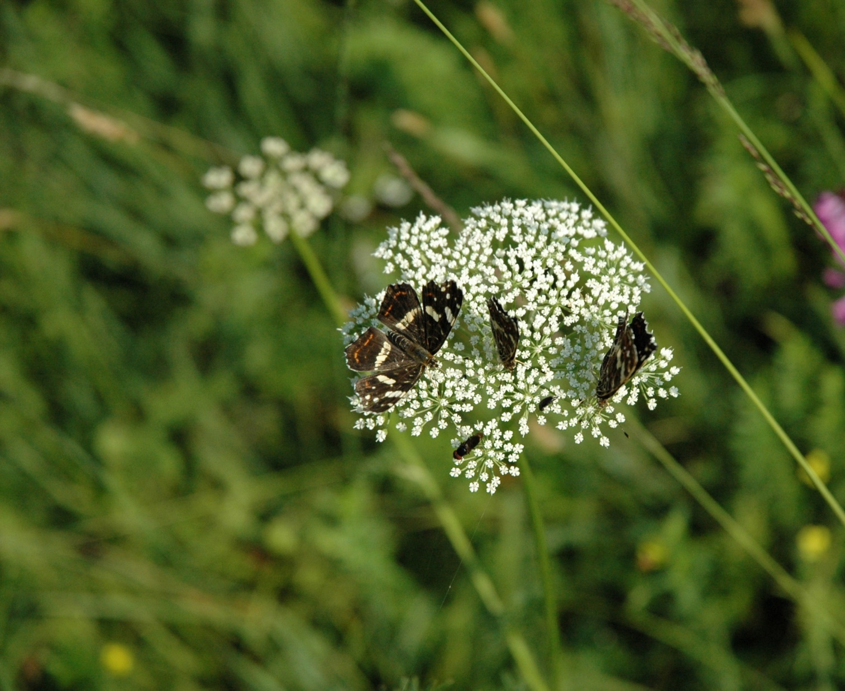
Olešník kmínolistý (Selinum carvifolia) a na něm babočka síťkovaná

Slide 15
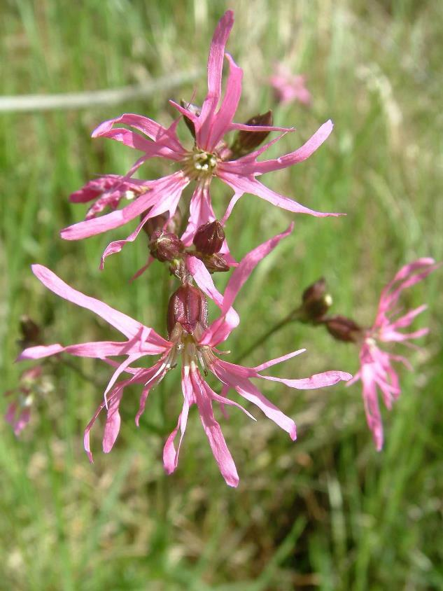
Kohoutek luční – Lychnis floss cuculi

Slide 16
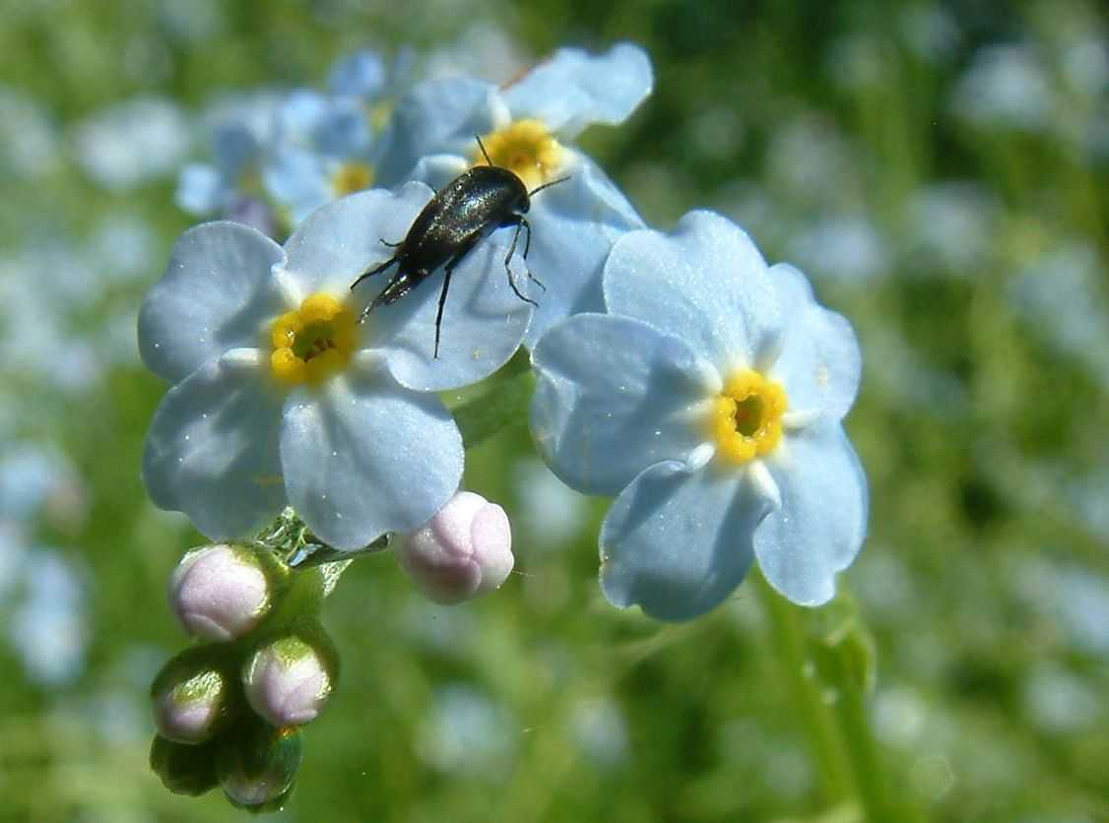
Pomněnka hajní (Myosotis nemorosa)

Slide 17
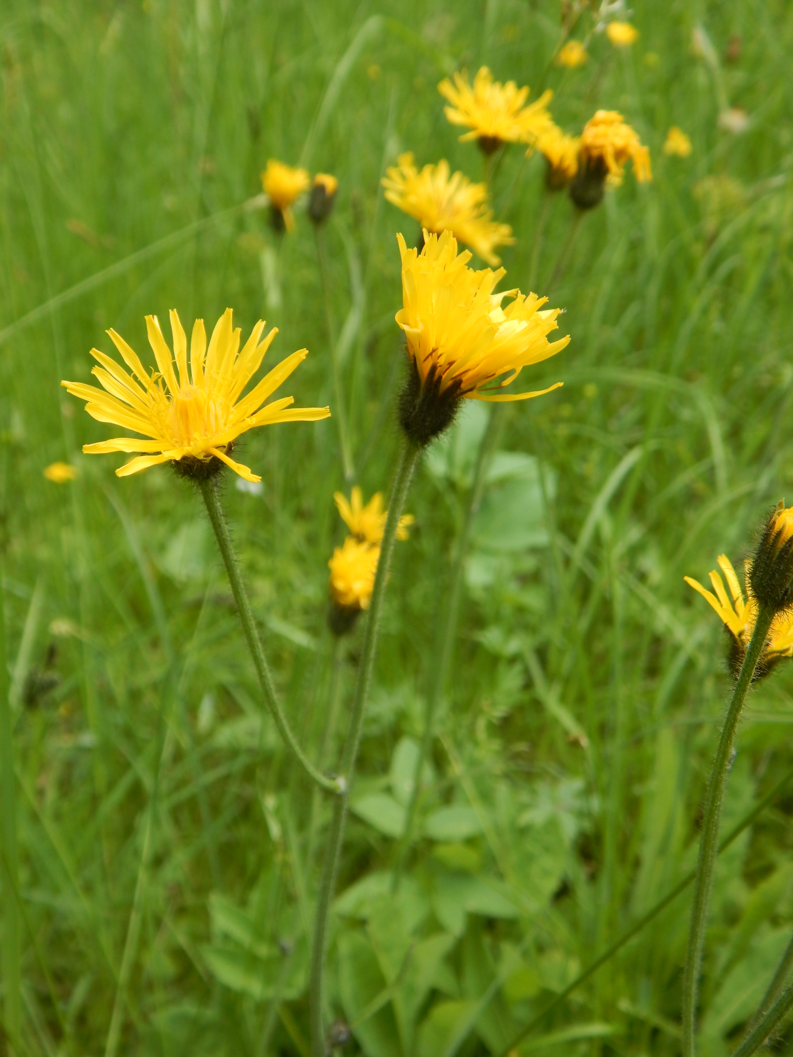
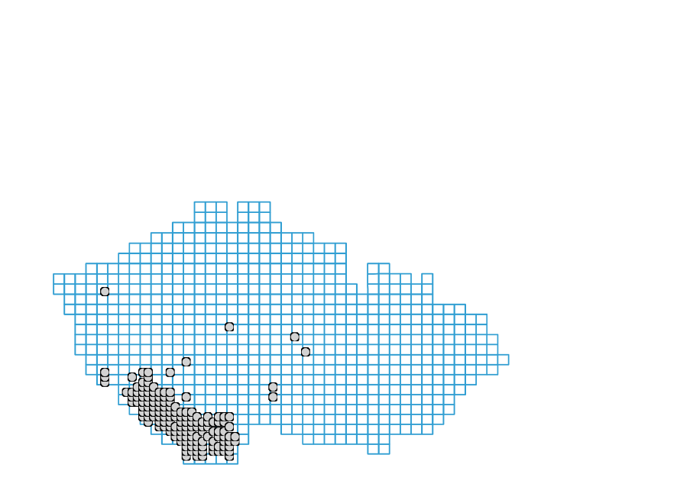
Willemetia stipitata
Pleška stopkatá

Slide 18
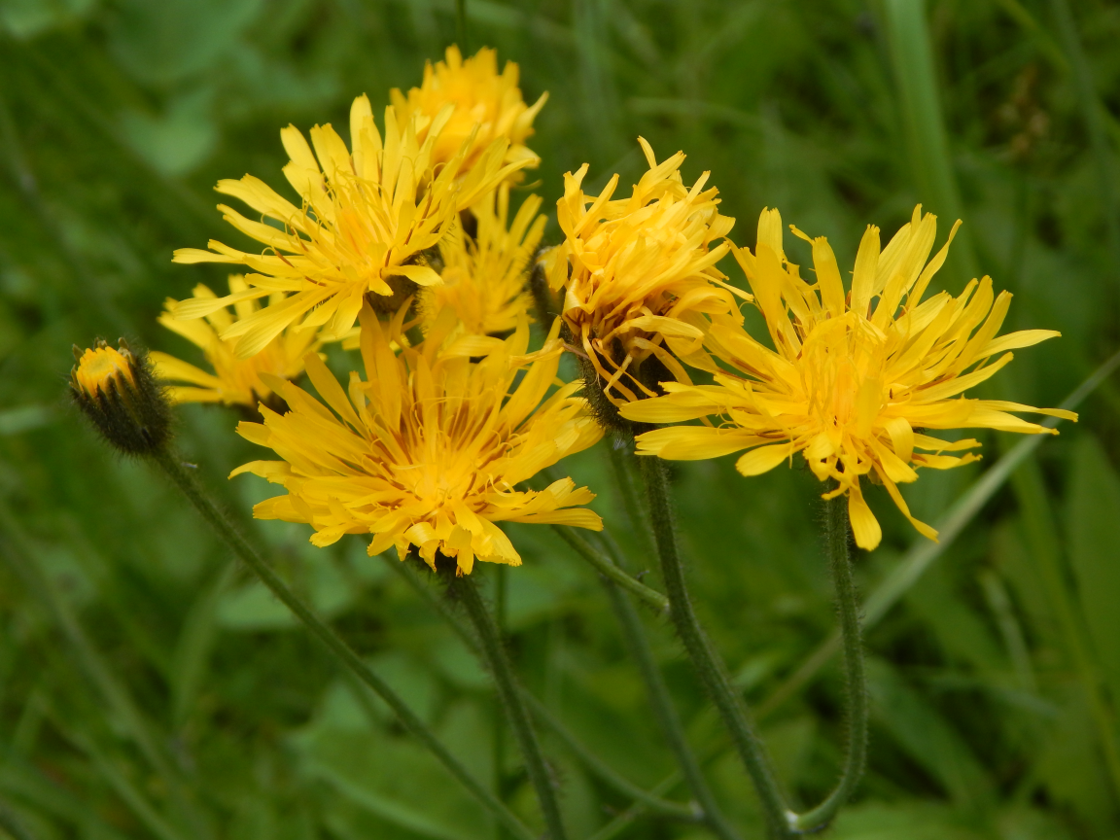

Slide 19
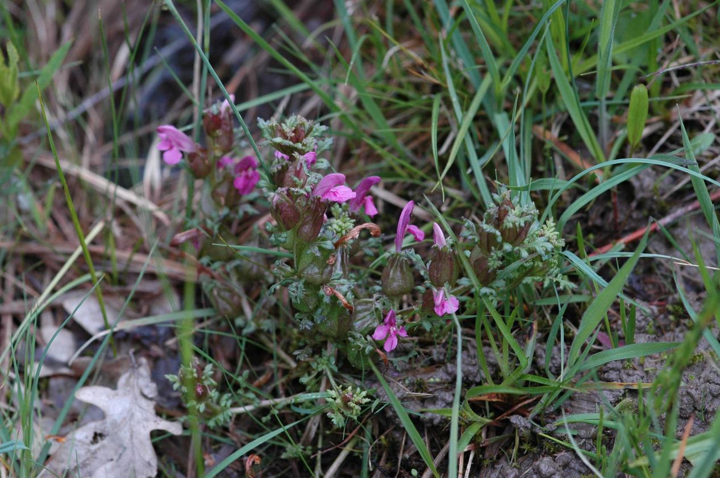
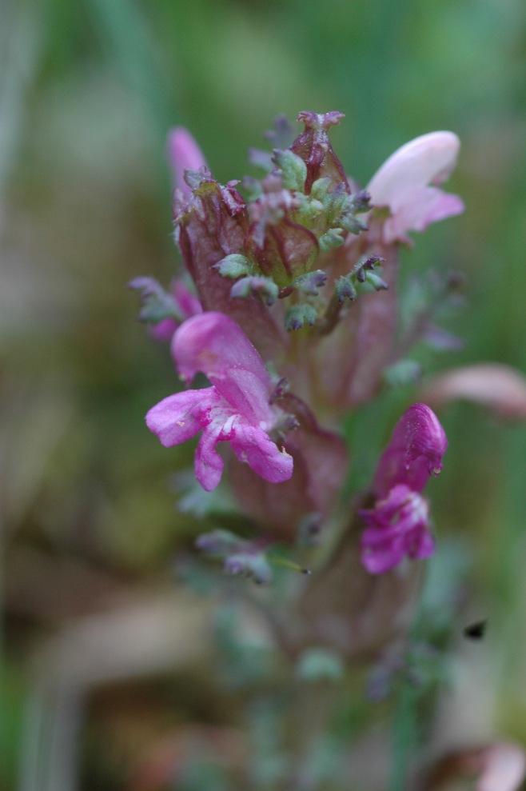
Všivec lesní – Pedicularis sylvatica – poloparazit a myrmekochorní druh

Slide 20
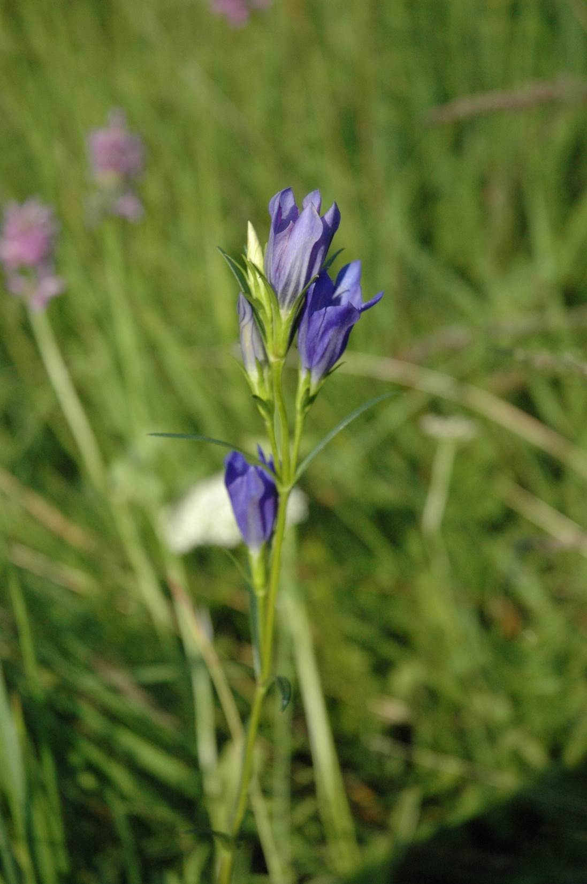

Slide 21
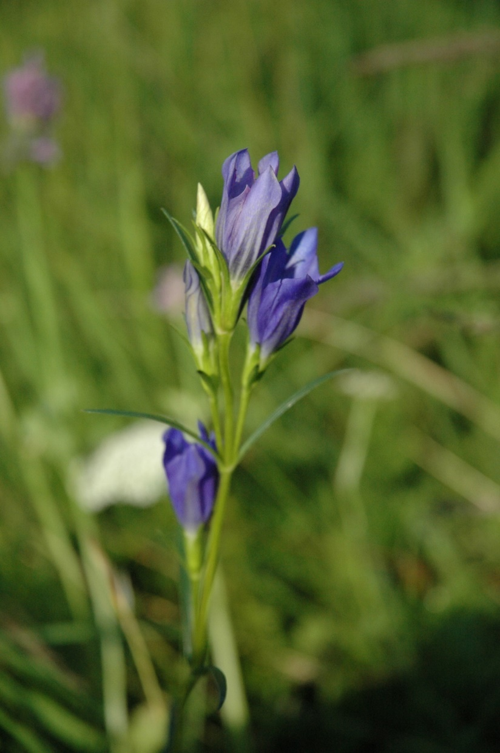
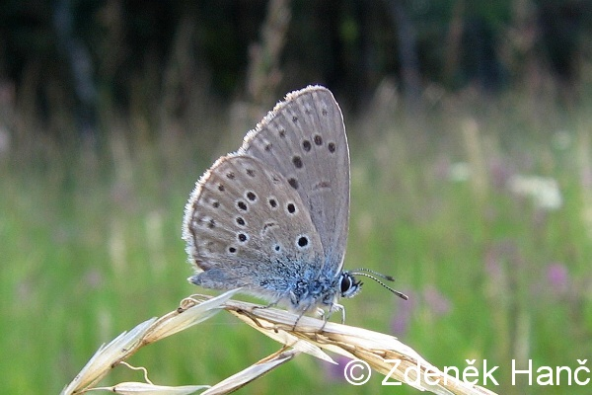
Hořec hořepník (Gentiana pneumonanthe) a na něm žijící modrásek hořcový (Maculinea alcon) - „umí to“ s mravenci

Slide 22
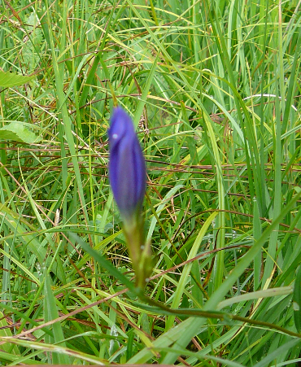
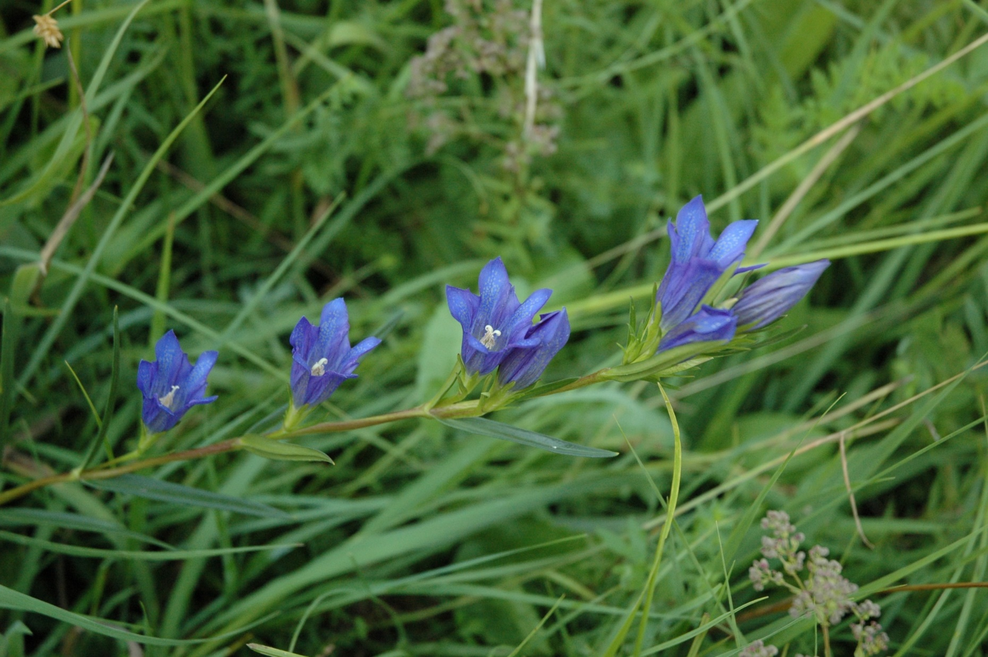

Slide 23
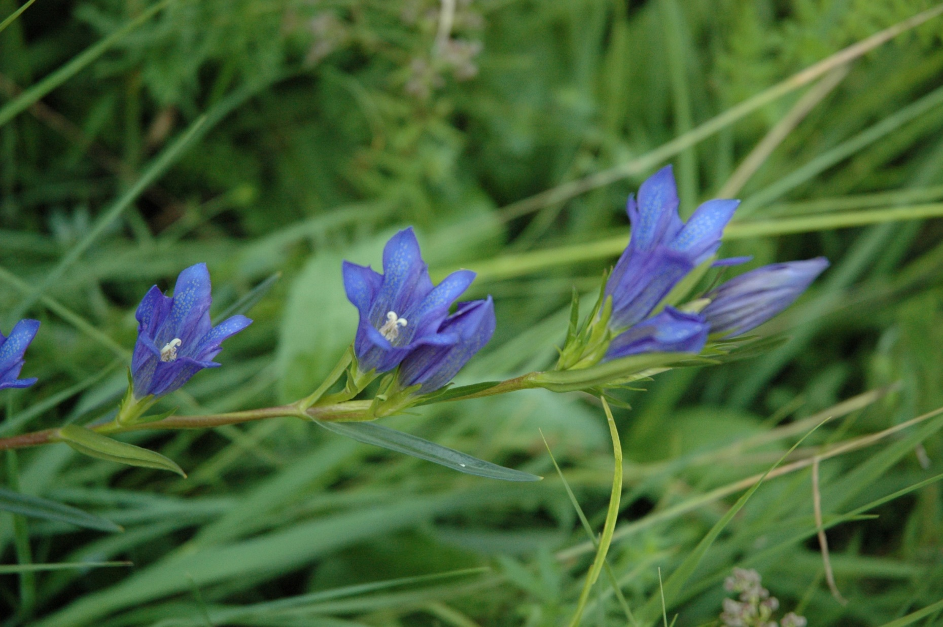

Slide 24
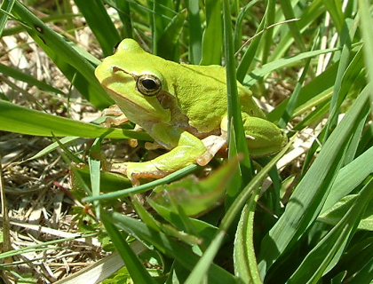

Slide 25
OHRAZENÍ
experimentální plocha
Pravidelné kosení skončilo na konci osmdesátých let

Slide 26
OHRAZENÍ
Za začátku jsme přemýšleli:
Jak to udělat, aby tam ty hezké druhy dobře přezily
A co jim škodí?

Slide 27
OHRAZENÍ
A k tomu teoretická otázka:
Je kompetice intenzivnější v úživném nebo v živinami chudém prostředí?
tj. Grime vs. Tilman

Slide 28
OHRAZENÍ
Klasika ekologie společenstev:
Počet koexistujících druhů je nejvýše roven počtu limitujících zdrojů (třeba Tilman) – my máme i >40 druhů cévnatých rostlin na m², > popř.>10 na dm²

Slide 29
OHRAZENÍ
Takže:
Co umožňuje koexistenci druhů, jaká je odpověď druhové bohatosti na různé podmínky prostředí, které vlatnosti umožňují druhům přežít – a řada navazujících otázek

Slide 30
OHRAZENÍ
Ochranařina:
Co dělat, abychom zachovali tyhle krásné, druhově bohaté louky (nebo spíš demonstrace toho, co nedělat)

Slide 31
Faktoriální experiment, 8 kombinací, 3 opakování
Kosení (jednou ročně, přelom květen-červen)
Hnojení (65 [50] g of komerční NPK/m² – 12% N (nitrate and ammonium), 19% P (P₂O₅) and 19% K (K₂O)
Odstranění dominanty (bezkolenec, tj Molinia caerulea) (jaro 1995, občasné přepletí)
24 ploch, 2m × 2m
Centrální 1m x 1m snímková, detailní analýza 50cm × 50cm šítě (buňky10cm × 10 cm)
Experiment založen 1994 – baseline data jsou k dispozici

Slide 32
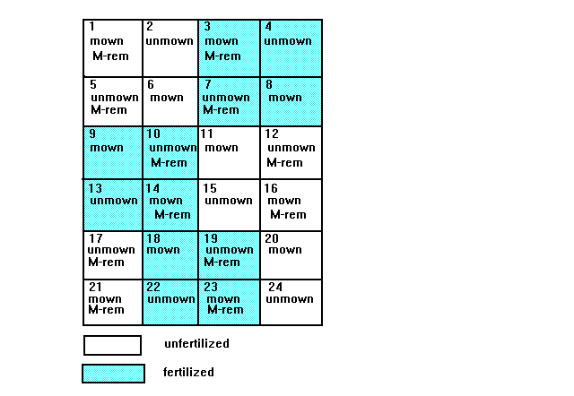

Slide 33
Výsledky pokusů na úrovni celého společenstva jsou vysvětlovány pomocí detailních studií na úrovni populací a jedinců a detailním studien procesů
+ zcela nové pokusy (posledních 8 let) – jak ovlivňuje druhová bohatost složení společenstva

Slide 34
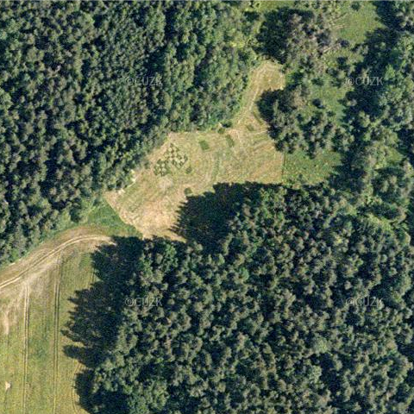
Ohrazení (http://mapy.atlas.cz)

Slide 35
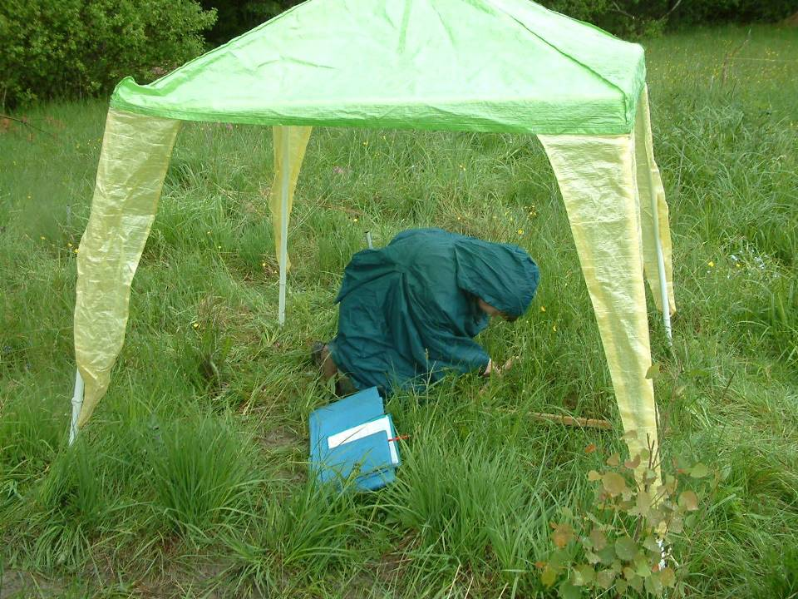
Detailní zápisy vegetace
„

Slide 36
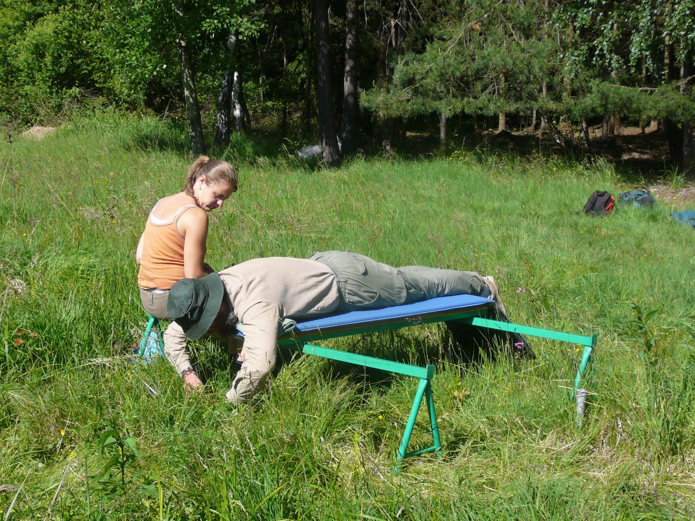

Slide 37
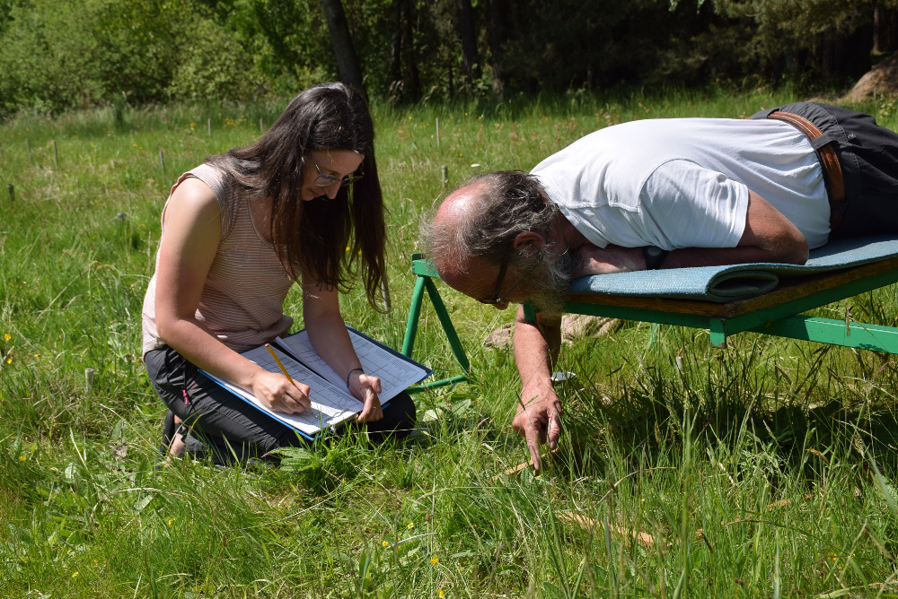

Slide 38
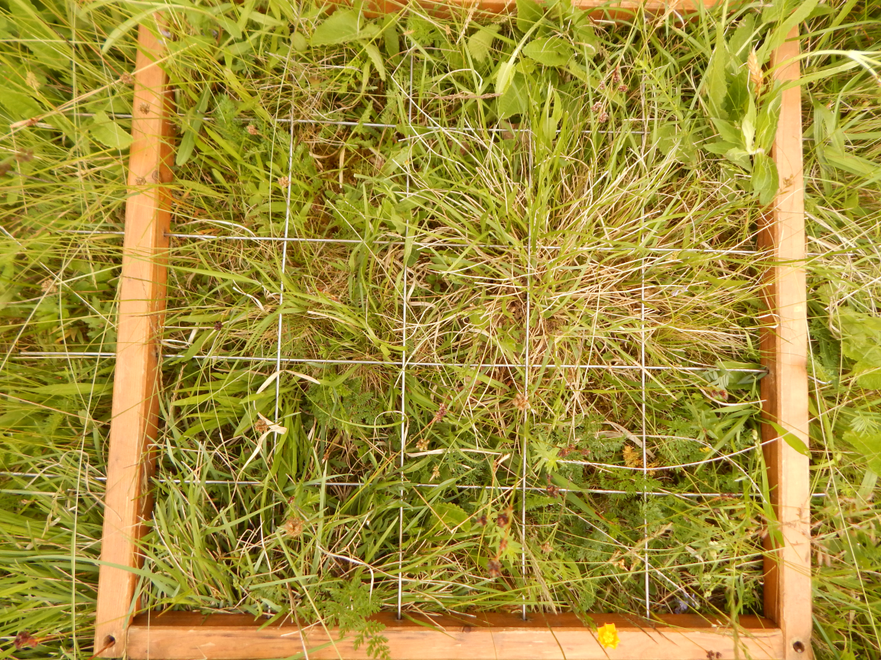
Jak se druhy stěhují – může slabší kompetitor „utíkat“ před silnějším a tím se zachánit?

Slide 39
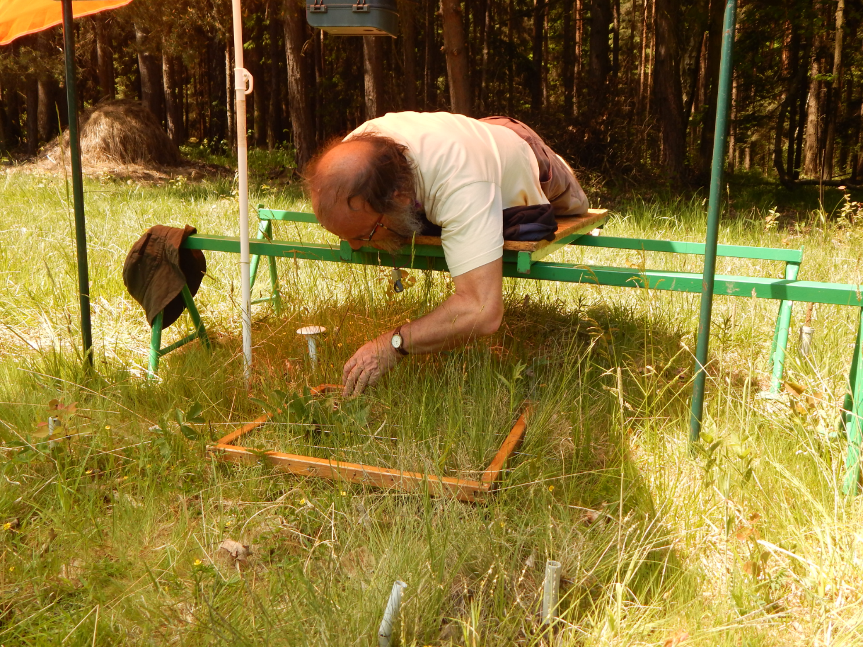

Slide 40
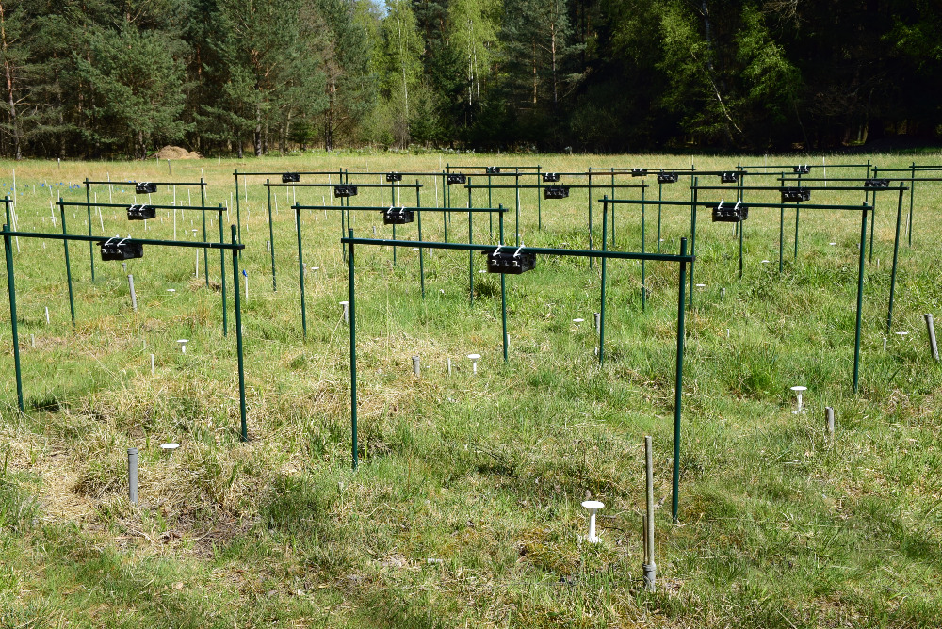
Sledování fenologie společenstva (co kdy kvete)

Slide 41
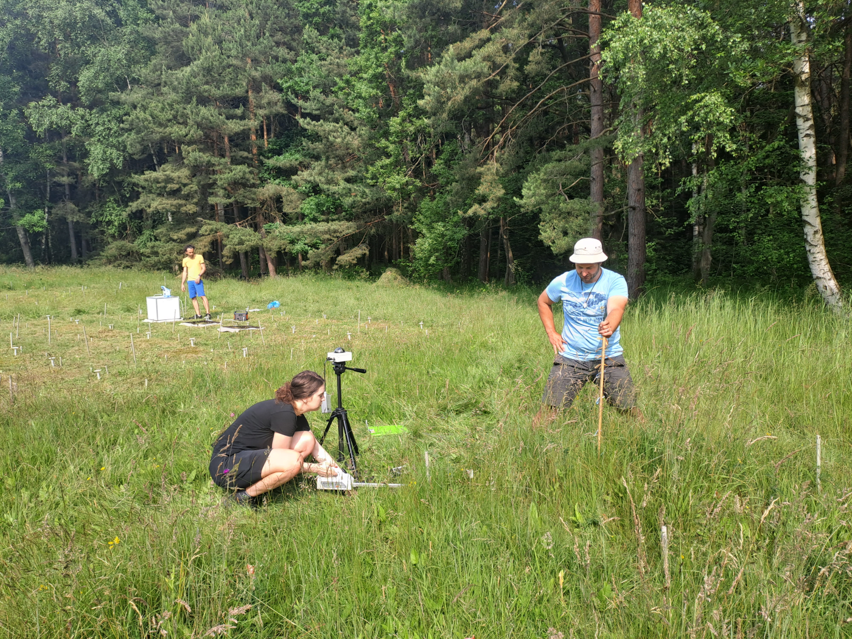
Jak proniká světlo porostem (kvůli kompetici)

Slide 42
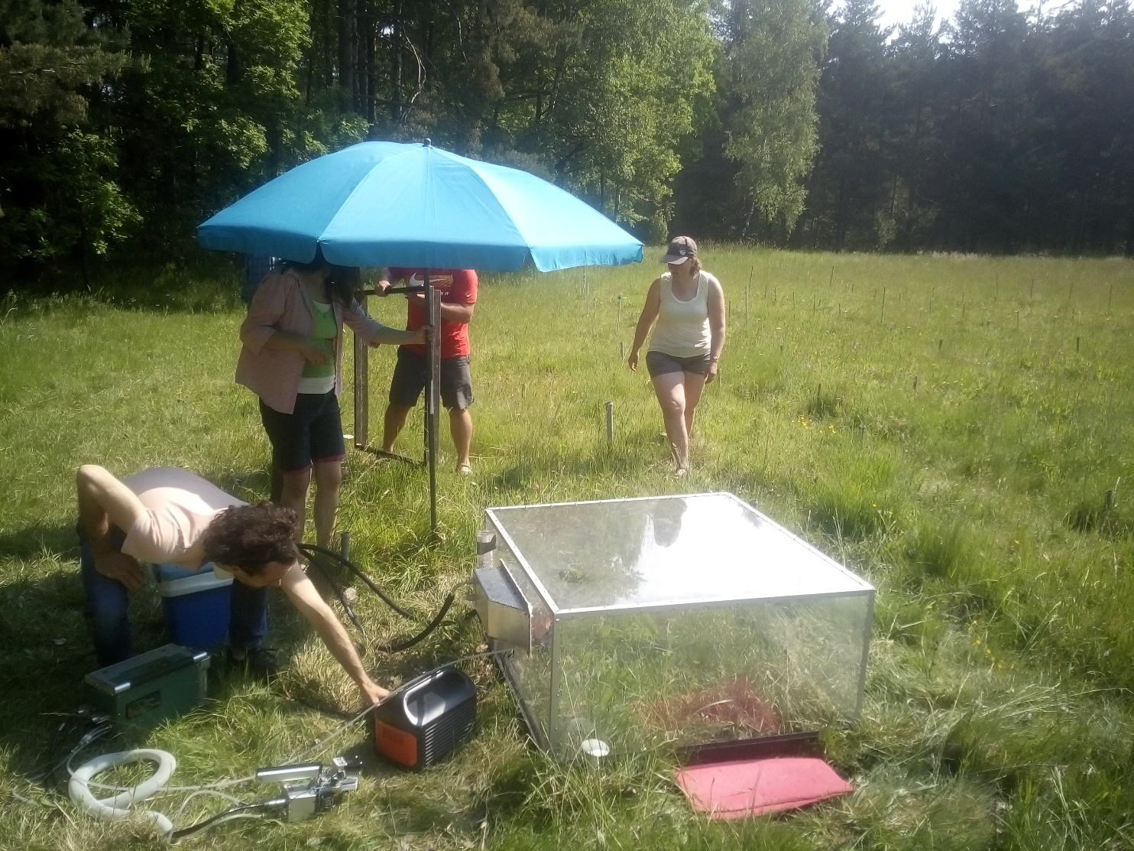
Měření fotosyntézy (a dýchání)

Slide 43
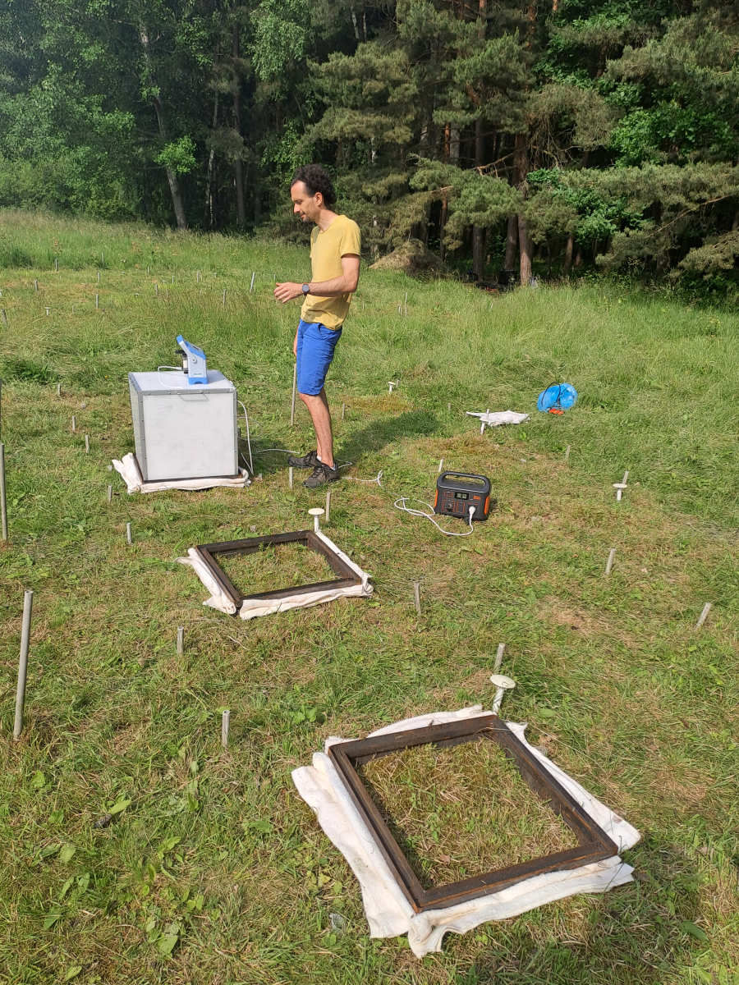

Slide 44
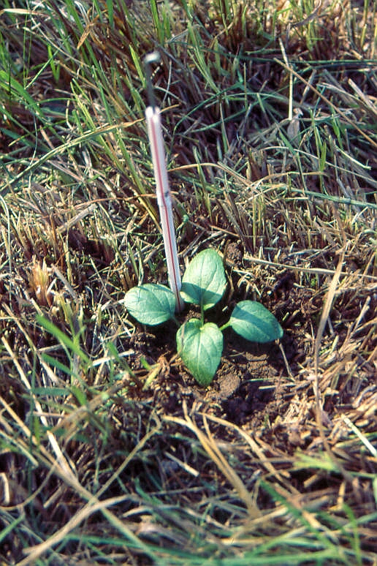
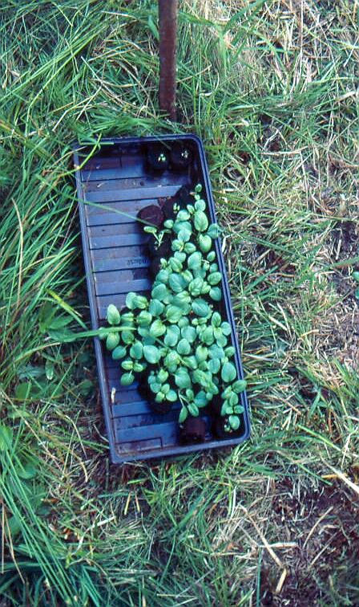
Transplant experiments (vysazování do různých mikrostanovišť) - Prunella vulgaris

Slide 45
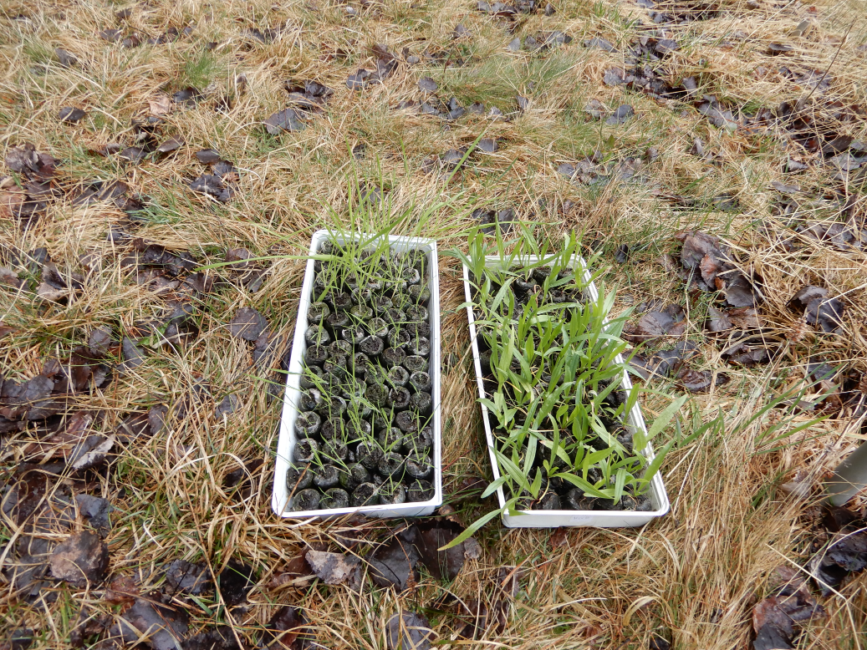


Slide 46

Hnojení velmi rychle mění složení rostlinného společenstva, zvlášť, když se nekosí
Druhová bohatost velmi rychle klesne, když louku pohnojíme (totéž platí pro „pohnojení“ splachy z polí)

Slide 47

Koseno – nehnojeno (=traditiční)

Slide 48

Koseno – nehnojeno & Molinia odstraněna

Slide 49

Koseno hnojeno (=intensivní)

Slide 50

Koseno - hnojeno & Molinia odstraněna

Slide 51

Nekoseno – nehnojeno (=opuštěno)

Slide 52

Nekoseno - nehnojeno & Molinia odstraněna

Slide 53

Nekoseno – hnojeno (=opuštěná autrofizovaná louka)

Slide 54

Nekoseno – hnojeno & Molinia odstraněna

Slide 55

Druhová bohatost

Slide 56
V kosených plochách růst počtu druhů, bez ohledu na odstranění Molinia, v nekosených pozitivní vliv odstranění dominanty
Počet druhů cévnatých rostlin na m²

Slide 57
V nekosených plochách – stálý pokles. Pocáteční pozitivní efekt odstranění končí po 10ti letech. V kosených plochách počáteční vzestup (5 let) pak pokles (bez ohledu na odstraněný).
Vzestup 1994 – 1995 … učili jsme se ty kytky vidět

Slide 58
Diversity - dominance curves – kdo si kolik sebere ze zdrojů a tím pádem bude mít největší biomasu

Slide 59
Poučení
Když přestanu kosit, o druhově bohaté louky přijdu
Vzestup živin v půdě vede k poklesu počtu druhů – nicméně, ve společenstvu vytrvalých rostlin kompetitivní vyloučení (competitive exclusion) může trvat relativně dlouho (u nás šest let).
Pro ochranu přírody – pozor, i po pěti letech nemusí dát experiment návod, co dělat

Slide 60
Předpokládané kauzální řetězce
  Odpověď na hnojení a kosení
Hnojení -> pokles limitace živinami a tím podzemní kompetice -> vzrůst kompetice o světlo -> zvýšení asymetrie kompetice -> competitive exclusion
Hnojení -> zvýšení produktivity a tím i opadu - > limitace seedling recruitment
Kosení -> vyšší rostliny jsou poškozeny více než rostliny nízké; reversal of competition for light
Kosení -> více světla na povrchu půdy -> zvýšený seedling recruitment (ale také drsnější podmínky prostředí)

Slide 61

Druhy, které vymizely ze společenstva (pod určitým managementem) nejsou náhodným výběrem
Můžu předpovědět pomocí vlastností druhů, kdo bude zásahem trpět, a kdo naopak bude zvýhodněný?

Slide 62
Přístup
1. Charakterizuj odpověď druhu na zásah
2. Predikuj tuto odpověď pomocí vlastností druhů
Máme pro všechny druhy změřené jejich vlastnosti (species traits). Jsou to vlastnosti, které se dají změřit, mnohé jsou v databázích, a mají předpovídat, jak se druh bude chovat.

Slide 63
Ekonomické spektrum listů
(Leaf economic spectrum)
Conservative vs. Acquisitive - úplně převzaté ze spektra investorů
Trade off – buď riskuju, a můžu mít velký zisk, ale můžu i hodně tratit, nebo můžu být konzervativní – typicky tlusté a tenké listy
Dobrou charakteristikou je i potenciální výška (vysoký je silný v kompetici, ale déle mu trvá vyrůst).

Slide 64
Odpověď druhu na hnojení (RDA score, positivní hodnota znamená, že hnojení druhu prospívá)

Slide 65
Odpověď druhu na kosení (RDA score)

Slide 66
Potenciální výška je dobrým prediktorem reakce na kosení a hnojení
Se vzrůstajícími živinami, klesá důležitost kompetice o živiny a vzrůstá důležitost kompetice o světlo.
Vyšší rostliny jsou více poškozovány kosením (kdo je poškozen méně, je zvýhodněn) – proto má kosení „equalizing effect“
Vyšší asymetrie kompetice o světlo vysvětluje pokles druhové diverzity ve hnojených plochách

Slide 67
Odstranění dominanty Molinia
Co způsobí, čím je nahrazena
Vlastně odpověď na otázku – jaká je role dominanty ve fungování rostlinného společenstva?
Potenciálně: jak je to s „assembly rules“

Slide 68
V kosených plochách je Molinia nahrazena jinými druhy trav, v nekosených širokolistými bylinami a “ostřicemi”.
2004
Take home message: Dominanta může být po svém odstranění nahrazena druhy z jiných funkčních skupin.
Druh je “unikát”

Slide 69
Opad – Bezkolenec Molinia produkuje velké množství pomalu se rozkládajícího opadu. Odstranění M. způsobá i pokles celkového množství opadu (s výjimkou hnojených a kosených ploch, kde ho je málo vždy)
V důsledku toho odstranění Molinia podpoří semenáče.
Molinia konkuruje vlastně i po své smrti.

Slide 70
V přítomnosti Molinia, vrchol biomasy posunut z června na srpen (a je trochu vyšší) - only weak statistical support
Pouze nehnojené plochy
Přítomnost jediného druhu může změnit sezonní dynamiku biomasy

Slide 71
Bezkolenec Molinia se vymyká ostatním druhům
Pozdě kvete
Pomalu se rozkládající opad
Hluboké a silné kořeny
Vyjímečně konstantní biomasa v průběhu let
Klíčový druh, ovlivní fungování celého ekosystému

Slide 72
A co, když se pokusíme „zkaženou“ louku vrátit do původního stavu
V roce 2016 jsme přestali hnojit a začali všechno kosit

Slide 73
Druhové složení změny za celou dobu pokusu

Slide 74
PRINCIPLE RESPONSE CURVES
²
Silné čáry– hnojeno,
Černě – nekoseno, Červeně - Koseno
Přerušovaně – odstranění dominanty
Největší změny jsou tak, kde se hnojí, v nehnojených plochách návrat k normálu rychlejší, než v nekosených
Konce hnojení
Vše koseno

Slide 75
Půda pět let po ukočení hnojení, 2021: Dusím nepoznáme, kde se hnojilo, fosfor je v hnojených plochách stále zvýšený.

Slide 76
Druhová bohatost na 1 m²
Zničit druhovou bohatost špatným managementem, zvláště hnojením je podstatně rychlejsí, než její návrat po zavedení pravidelného kosení. Ale živiny v půdě zůstávají a hnojené plochy se k bohatosti moc nevracejí.
Silné čáry– hnojeno,
Černě – nekoseno, Červeně - Koseno
Přerušovaně – odstranění dominanty
s.e.between
Konec hnojení, všechno koseno
s.e.within

Slide 77

Dík za peníze
GAČR
Framework V – VISTA project
Dík za práci na projektu
Iva Špačková, Alena Vitová, Petr Macek, Francesco de Bello, Jiří Doležal, Vojtěch Lanta, Jonathan Titus, Eva Chaloupecka, Katerina Palkova, David Zeleny, Štěpán Janeček, Eva Švamberková, Marie Konečná, Aleš Lisner, Jules Segrestin, Petr Blažek a další

Slide 78


Slide 79

Děkuji za pozornost

